Slide 1
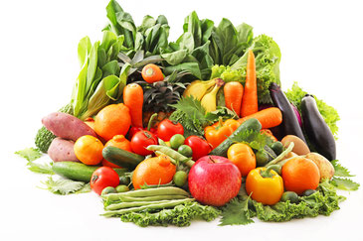
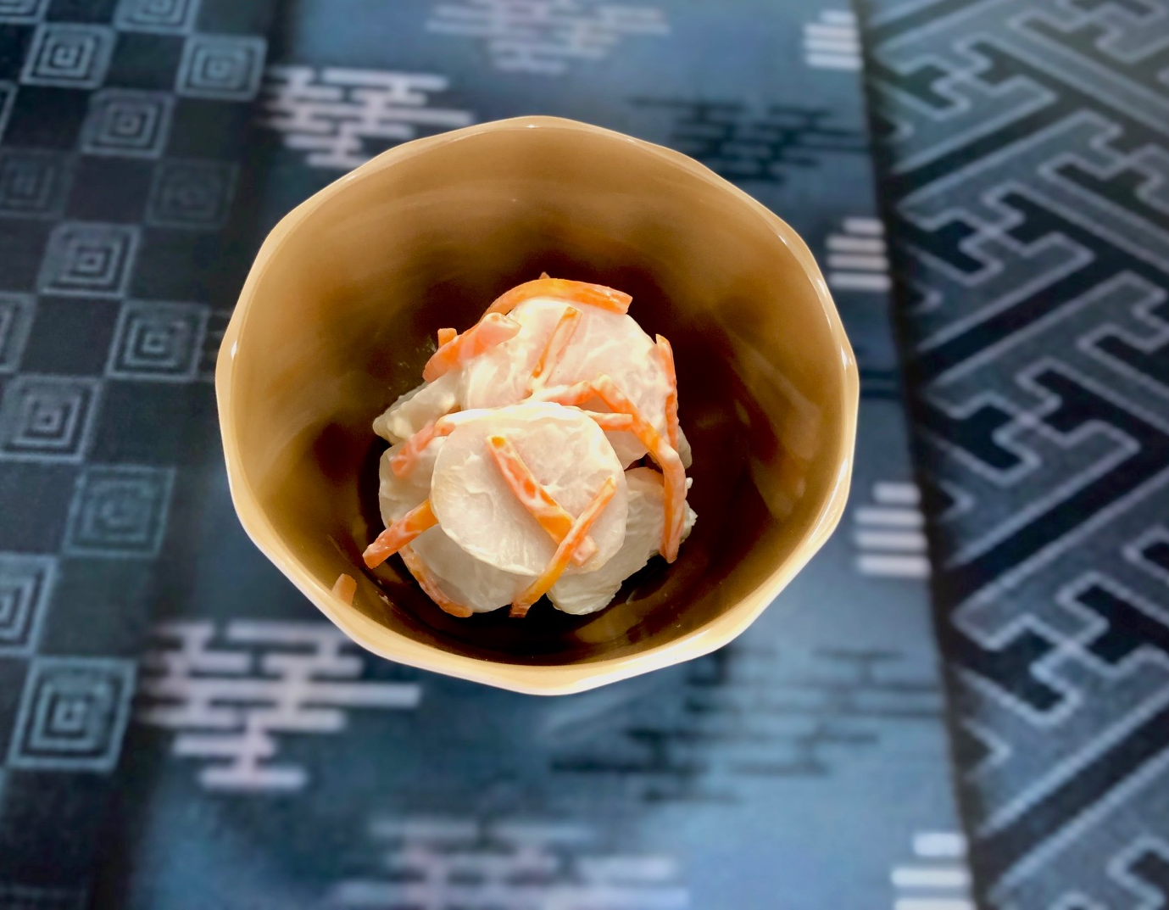
Recommended by SEIREI
食べて健康 おすすめレシピ
Recipe
里芋サラダ
あと1品足りないときにおすすめです
材料（4人分）
管理栄養士の
オススメPoint
里芋 人参 マヨネーズ 砂糖 醤油 | ・・・中サイズ2個(120g) ・・・60g ・・・16ｇ ・・・4ｇ ・・・4cc
Point1
里芋にはグルコマンナンという水溶性食物繊維が多く含まれています。 血中コレステロールの低下や血糖値の上昇予防に効果があります。
Point２
里芋に多く含まれるカリウムには、 体内の過剰な水分を排泄する効果があり、高血圧やむくみの予防に効果があります。
A
1人分
101
kcal
作り方
1.里芋は薄くスライス、人参は千切りに切る 2.里芋、人参を耐熱ボールに入れ、ラップをして 軟らかくなるまで電子レンジで加熱する 3.冷めたらＡを加えて和える
食塩相当量：0.5g
聖隷栄養部門 監修レシピ/聖隷佐倉市民病院

